Slide 1
5.Bölüm - Ekran ve Gösterge Araçlarının Kullanımı

Slide 4
7 Segment Gösterge LED’leri yakıp söndürme (Öğrenci 2)
Malzeme Listesi
Deneyap Kart
Breadboard
Bağlantı kabloları
330 ohm direnç
7 Segment gösterge
Amaç:Tüm LED’ler öncelikle sırayla 1 saniye yanıp 1 saniye sönecek, sonra da tüm LED’lerin aynı anda 3 defa 1 saniye yanıp 1 saniye sönecek.

Slide 7
7 Segment Gösterge ile rakamları oluşturma

Slide 10
7 Segment Gösterge ve Buton ile Sayaç Yapımı (Öğrenci 1)
Malzeme Listesi
Deneyap Kart
Breadboard
Bağlantı kabloları
330 ohm direnç
10K ohm direnç
7 Segment gösterge
Buton

Slide 12
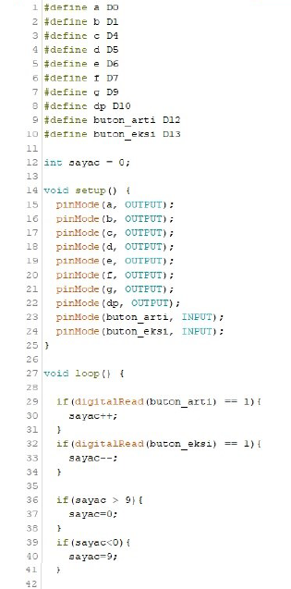
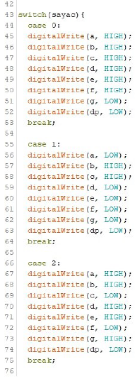
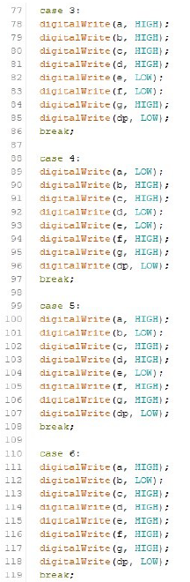
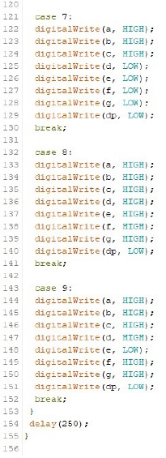

Slide 15
LCD (Liquid Crystal Display)

Slide 16
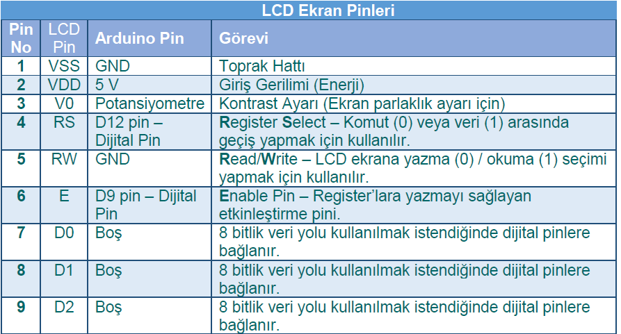
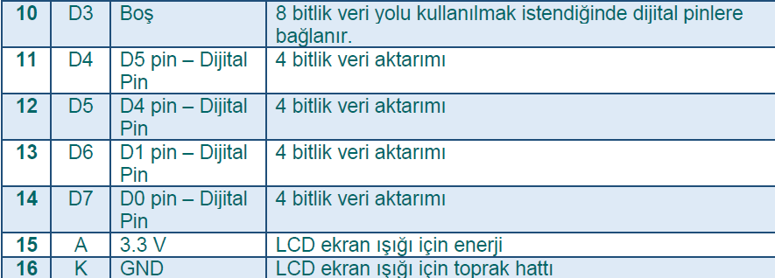

Slide 17
LCD Ekrana İlk Yazımı Yazıyorum (Öğrenci 2)
Malzeme Listesi
Deneyap Kart
Bağlantı kabloları
4x20 LCD Ekran (I2C Modüllü)

Slide 19

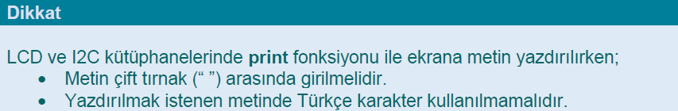

Slide 20
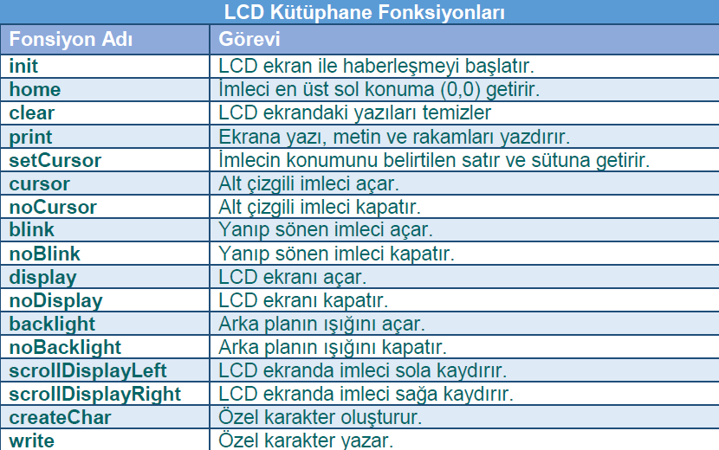
LCD Ekran için Kullanılan Komutlar (Öğrenci 1)

Slide 22
LCD Ekranda Özel Karakter Oluşturma ve Gösterme (Öğrenci 2)
Malzeme Listesi
Arduino UNO
Bağlantı kabloları
4x20 LCD Ekran (I2C Modüllü)

Slide 23

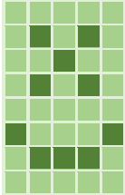
1.satırda: 0, 0, 0, 0, 0
2.satırda: 0, 1, 0, 1, 0
3.satırda: 0, 0, 1, 0, 0
4.satırda: 0, 1, 0, 1, 0
5.satırda: 0, 0, 0, 0, 0
6.satırda: 1, 0, 0, 0, 1
7.satırda: 0, 1, 1, 1, 0
8.satırda: 0, 0, 0, 0, 0
Kod satırlarında byte değişken tipinde “surat”, “ok” ve “kalp” adında üç dizi tanımlandıktan sonra, “createChar” fonksiyonu ile LCD ekranın 8 tane olan hafızasına (yani 0’dan 7’ye kadar karakter olarak) kaydedilebilir.

Slide 24
Kod satırlarında byte değişken tipinde “surat”, “ok” ve “kalp” adında üç dizi tanımlandıktan sonra, “createChar” fonksiyonu ile LCD ekranın 8 tane olan hafızasına (yani 0’dan 7’ye kadar karakter olarak) kaydedilebilir.
“createChar” fonksiyonu ile oluşturulan karakterler daha sonra write fonksiyonu ile LCD ekran üzerine yazdırılır.

